Slide 1
«Потребление»

Slide 2
Потребление
Производство
Производственное
Непроизводственное

Slide 3
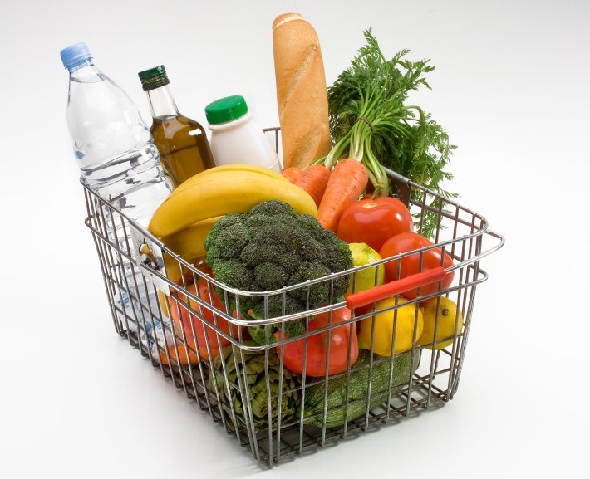
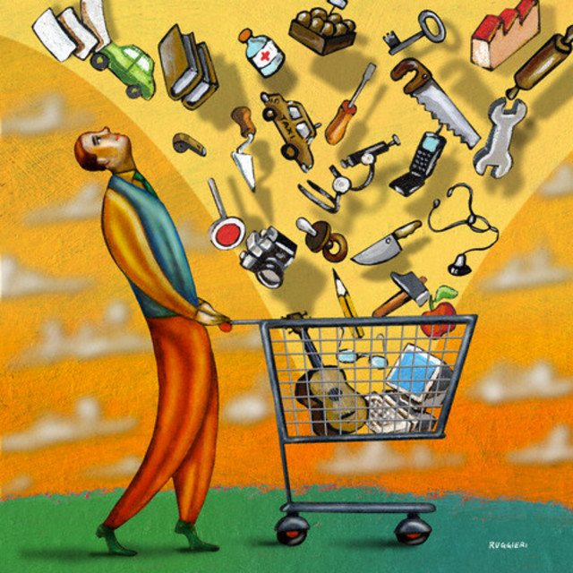
Потребление
— использование благ (товаров и услуг) в целях удовлетворения потребностей.

Slide 4
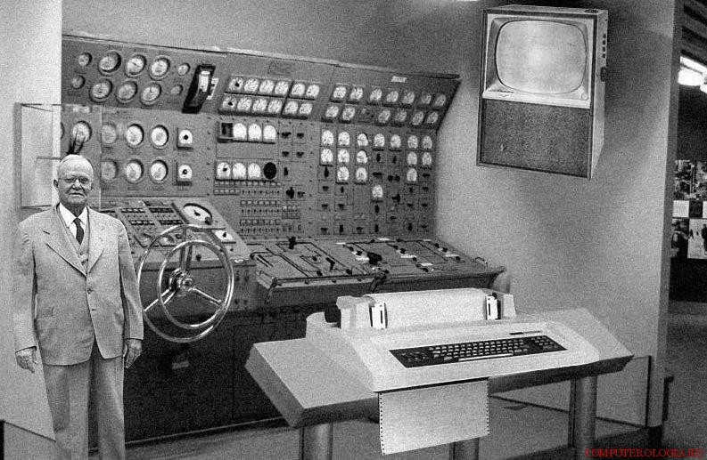
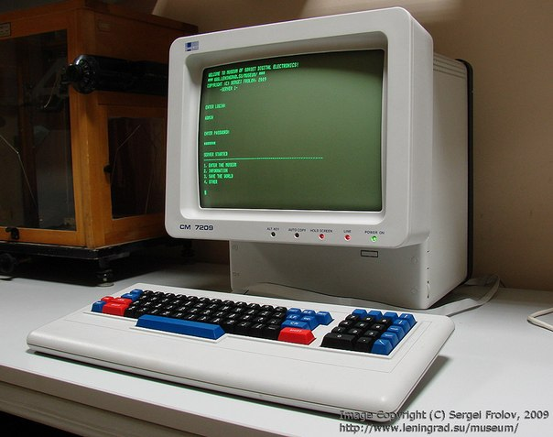
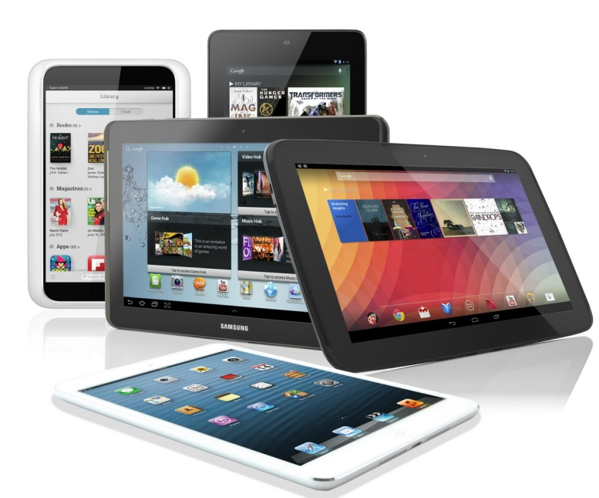
Семейное потребление

Slide 5
Семейное потребление Стоимость расходов ограничена доходами
Налоги
Коммунальные услуги
Питание
Развлечение
Содержание хозяйства
Образование и развитие детей
Транспортные расходы
Бытовые приборы
Одежда……

Slide 6
Сбережения
Средства, накопленные для будущего потребления.
Зачем нужны сбережения?

Slide 7
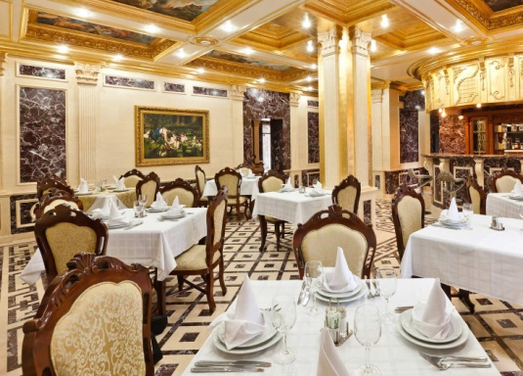
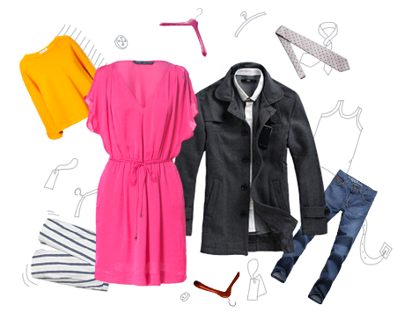
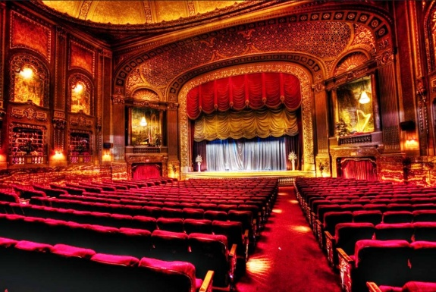
РАСХОДЫ
ОБЯЗАТЕЛЬНЫЕ
ПРОИЗВОЛЬНЫЕ

Slide 8
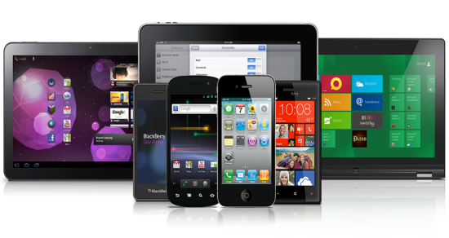
Семейное потребление зависит от:
Потребностей
Размера дохода членов семьи
Состава и возраста членов семьи
От вкуса и культурного уровня членов семьи

Slide 9
Подумаем , почему
«Чем большую часть средств население тратит на питание, тем ниже уровень благосостояния в той или иной стране.»? (учебник с.149)

Slide 10
Страховые услуги
Страхование — экономические отношения, включающие образование специального фонда (страхового фонда) средств для возмещения разного рода потерь, ущерба, вызванных неблагоприятными событиями (страховые случаи), путем выплаты страховых сумм.
Обязательное страхование
Добровольное страхование

Slide 11
Расширение рынка страховых услуг
показатель улучшения уровня жизни

Slide 12
Защита прав потребителей
Закон РФ «О защите прав потребителей»
Регулирует отношения между потребителями и потребителями
Стр. 213 «Документ» прочитать, ответить на вопрос

Slide 13
Задание на дом:
П.25 стр.208-215
подготовить сообщение о том, какими страховыми услугами пользуется ваша семья

